Slide 1
Programes de formació i inserció – pla de transició al treball FIGUERES

Slide 2
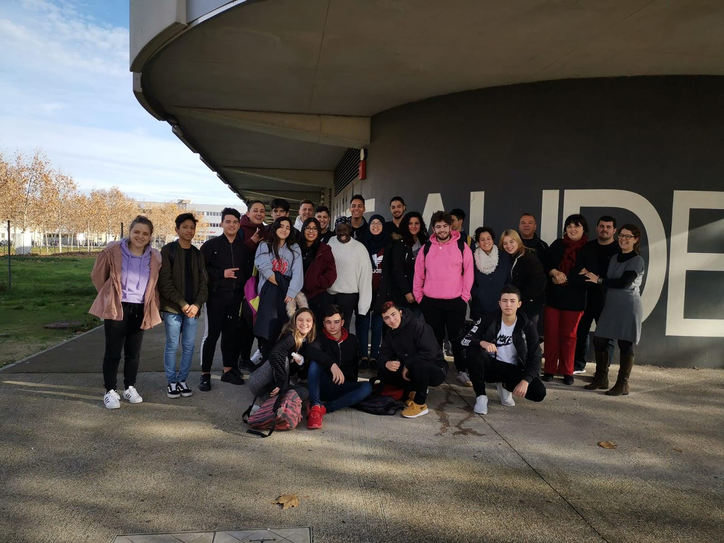
Què és?
Programa de Formació Professional de Nivell 1
Dirigit a joves de 16 a 21 anys que han deixat l’ESO sense obtenir el títol.
Accés voluntari
Necessitat de compromís amb el programa

Slide 3
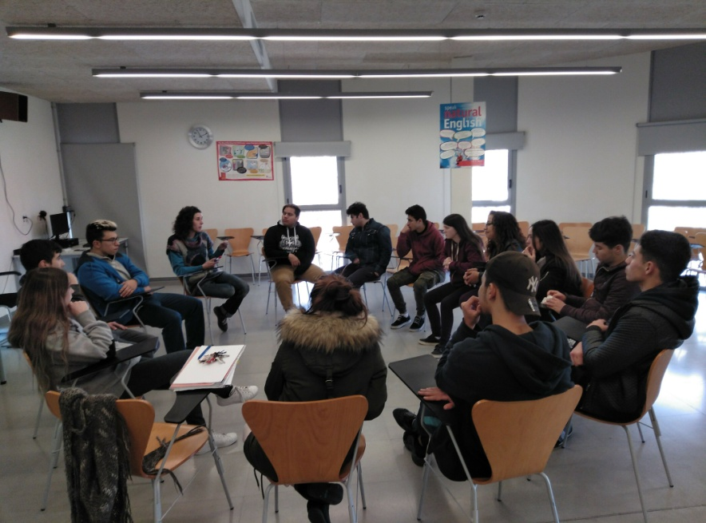
objectiuS
Proporcionar les competències que permeti als joves:
incorporar-se al món laboral i/o
continuar la formació en ESO o en cicles de grau mig.

Slide 4
ESPECIALITATS QUE S’OFEREIXEN:
AUXILIAR DE COMERCIALITZACIÓ DE PRODUCTES I LOGÍSTICA

Slide 5
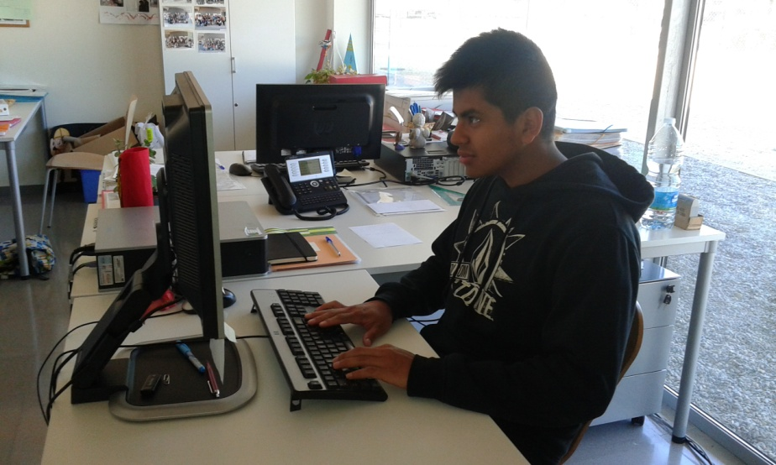
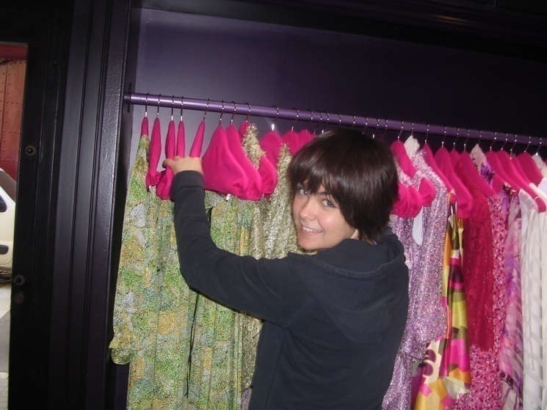
ESPECIALITATS QUE S’OFEREIXEN:
AUXILIAR DE VENDES, OFICINA I ATENCIÓ AL PÚBLIC

Slide 6
ESTRUCTURA 1.000 HORES

Slide 7
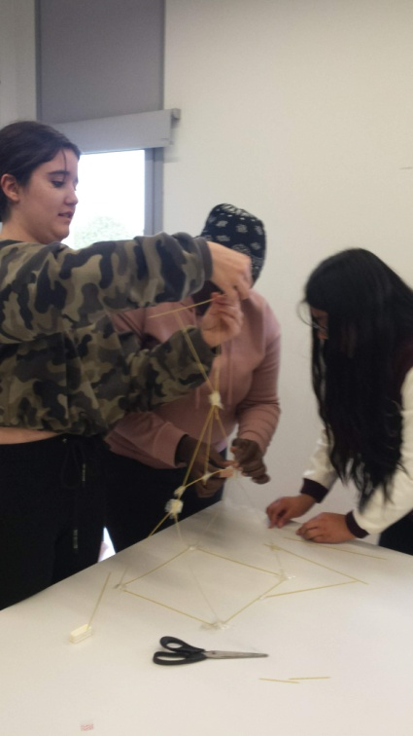
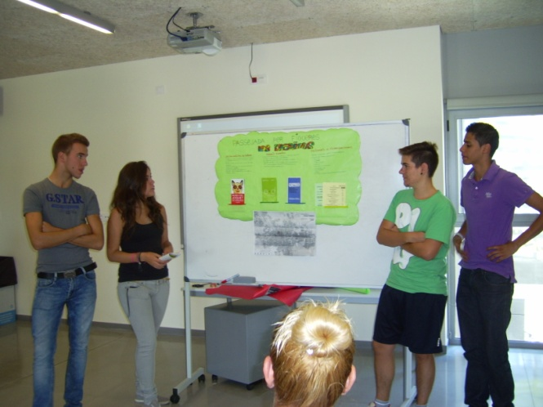
Mòduls de formació general (Setembre a juny)
Estratègies i eines de matemàtiques
Estratègies i eines de comunicació

Slide 8
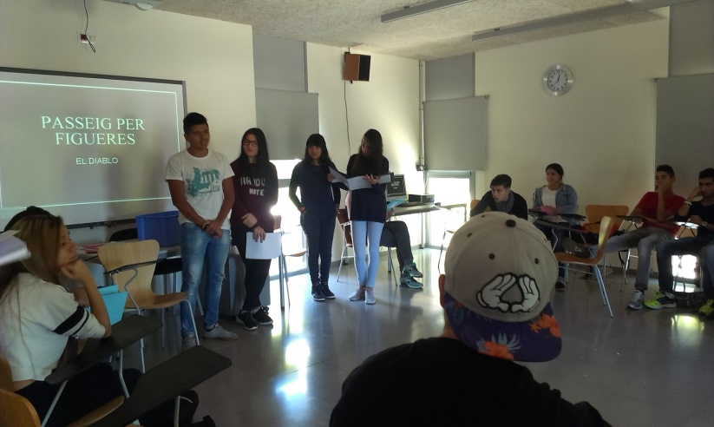
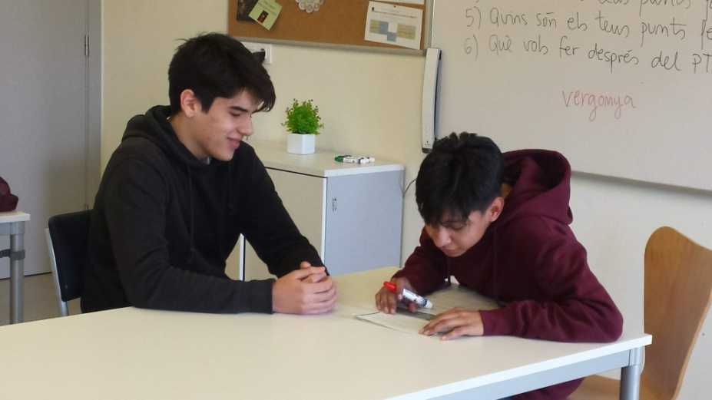
Mòduls de formació general
Entorn social i territorial
Incorporació al món professional

Slide 9
Mòduls de formació professional
AUXILIAR DE COMERCIALITZACIÓ DE PRODUCTES I LOGÍSTICA
Tècniques bàsiques de comercialització
Prevenció de riscos laborals

Slide 10
Mòduls de formació professional
AUXILIAR DE COMERCIALITZACIÓ DE PRODUCTES I LOGÍSTICA
Preparació de comandes i venda Lliurament i recollida
de productes d’enviaments de productes
a domicili

Slide 11
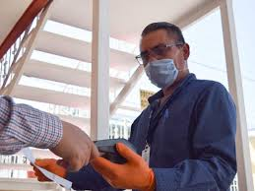
Mòduls de formació professional
AUXILIAR DE COMERCIALITZACIÓ DE PRODUCTES I LOGÍSTICA
Operacions de cobrament en Conducció segura en serveis
el servei de lliurament i de lliurament a domicili
recollida a domicili

Slide 12
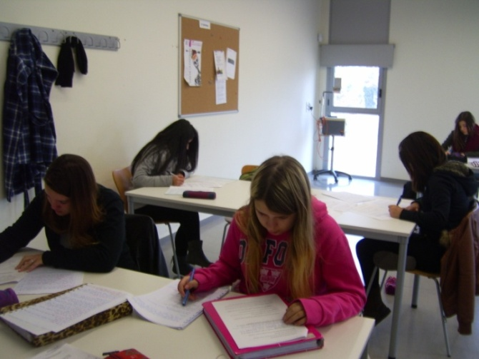
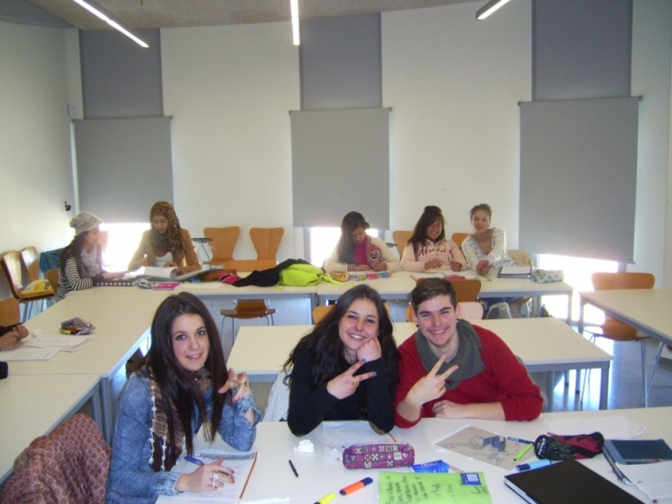
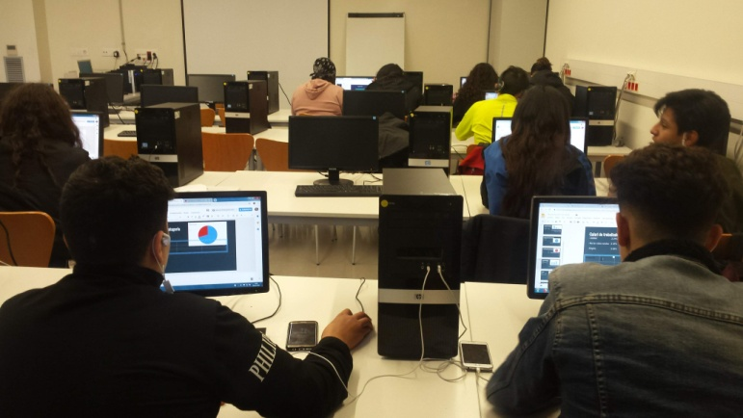
Mòduls de formació professional
AUX. VENDES, OFICINA I ATENCIÓ AL PÚBLIC
Atenció al client
Tècniques comercials bàsiques
Tècniques administratives i Ofimàtica
Prevenció de riscos laborals

Slide 13
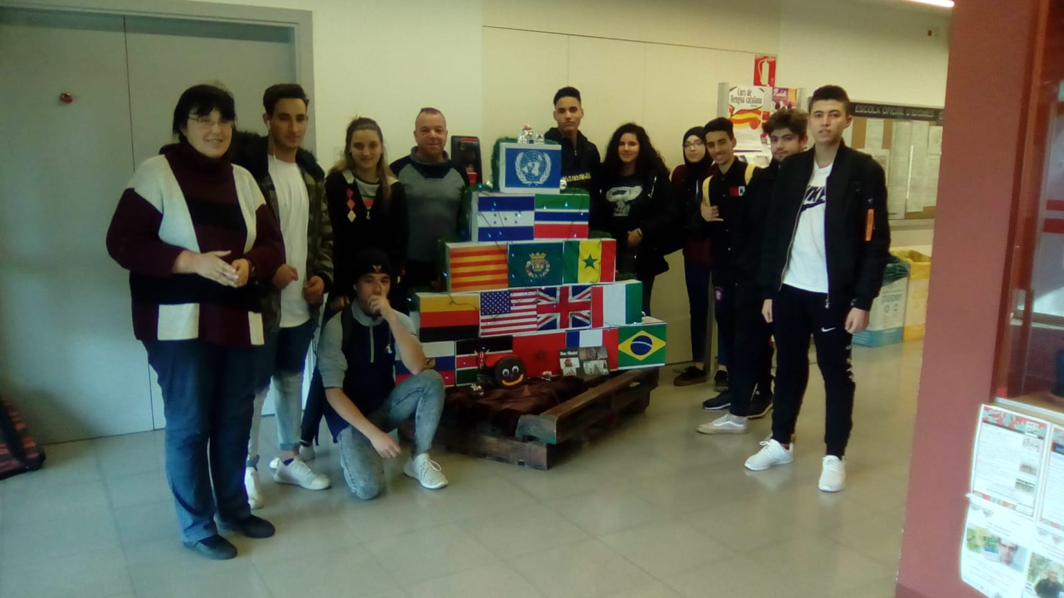
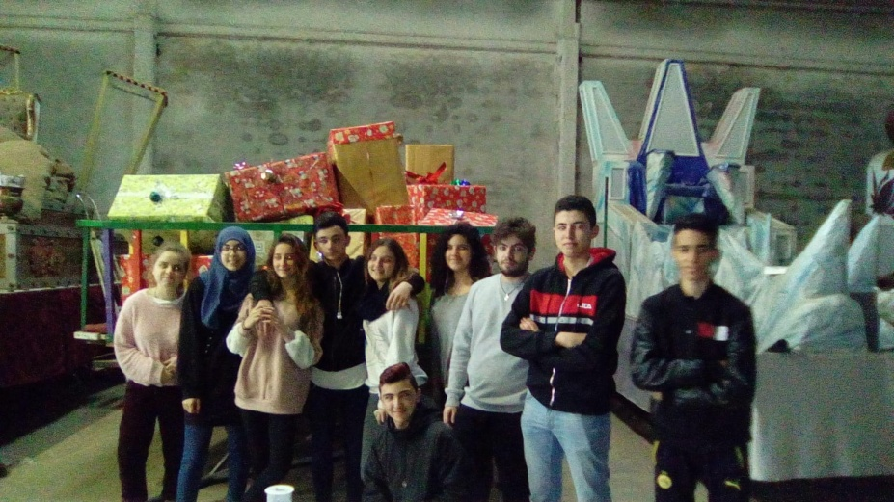
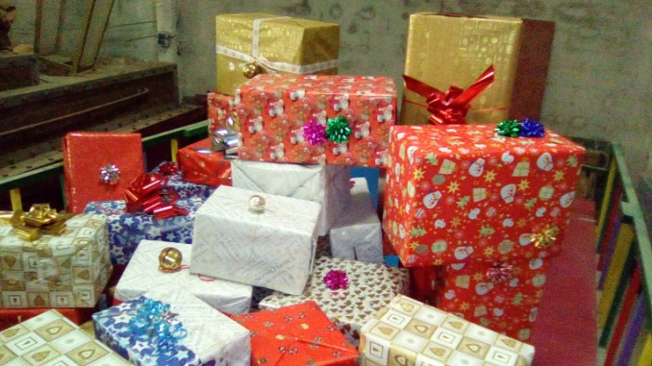
Mòduls de formació professional
AUX. VENDES, OFICINA I ATENCIÓ AL PÚBLIC
Tècniques bàsiques de comercialització
Preparació de comandes i venda de productes

Slide 14
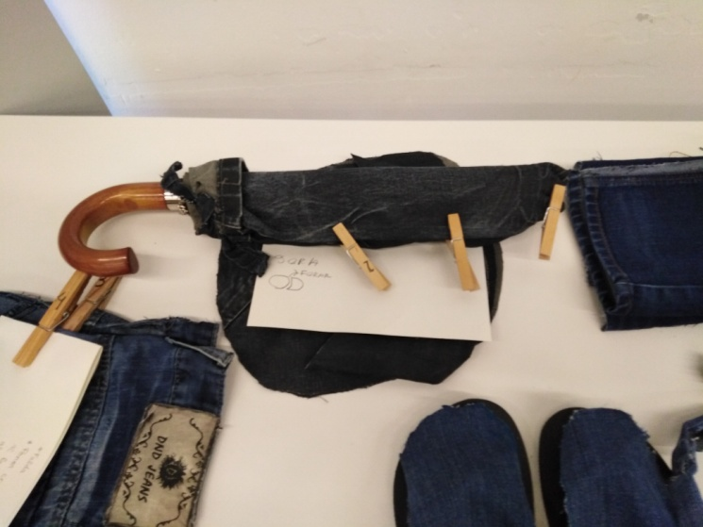
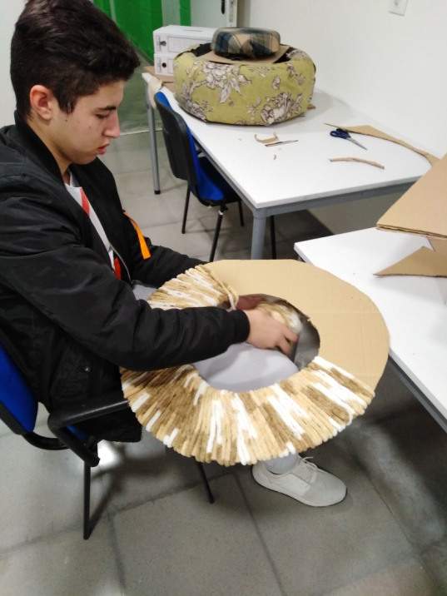
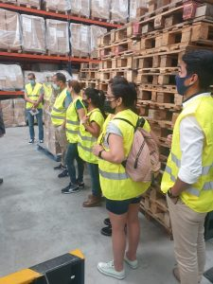
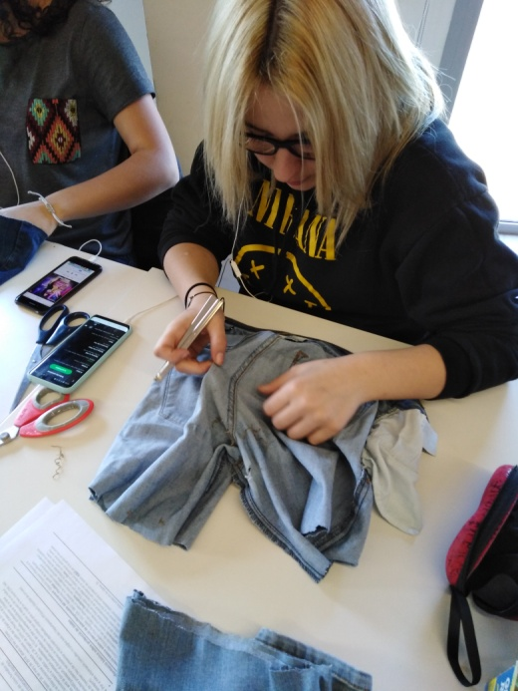
Mòduls de formació professional
MICROPROJECTES I PROJECTE INTEGRAT

Slide 15
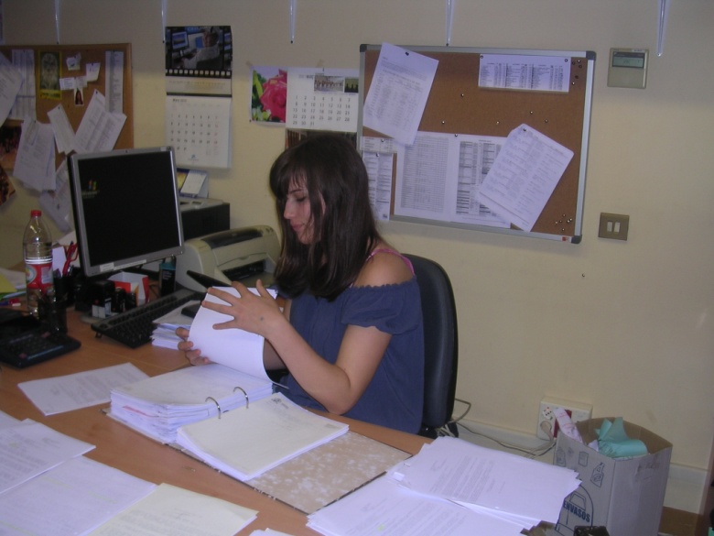
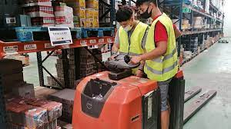
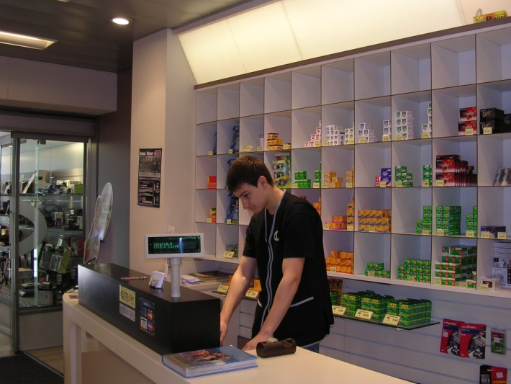
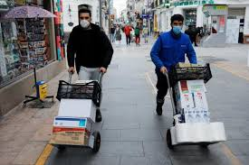
Mòduls de formació professional
FORMACIÓ EN EMPRESES. FCT (180h)

Slide 16
CARACTERÍSTIQUES DEL PFI

Slide 17
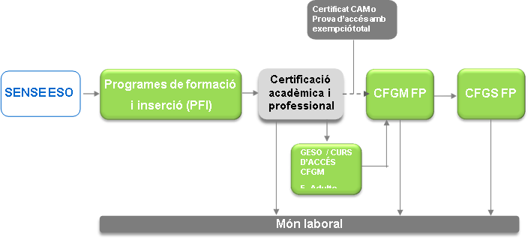
I DESPRÉS DEL PFI QUÈ?

Slide 19
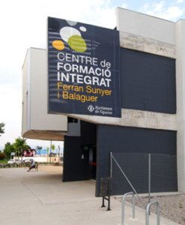
T’interessa?
PREINSCRIPCIONS del 2 AL 14 DE MAIG DE 2022
Documentació i sol·licitud requerida a la web del Departament d’Educació i/o web Institut Olivar Gran.
Més informació:
Centre Integrat Ferran Sunyer (PTT)
972 51.12.96
678750120
Lluïsa Gibert i Carolina Redondo

